Slide 1
CHÀO MỪNG CÁC EM ĐẾN VỚI BÀI HỌC HÔM NAY!

Slide 2

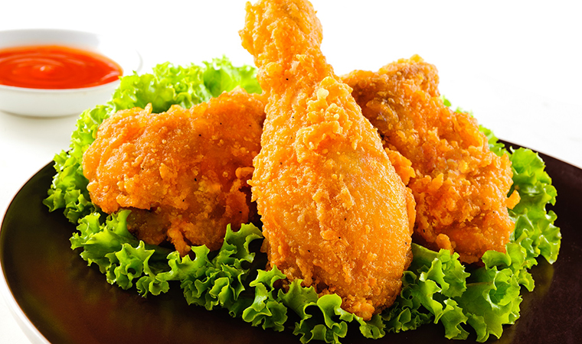
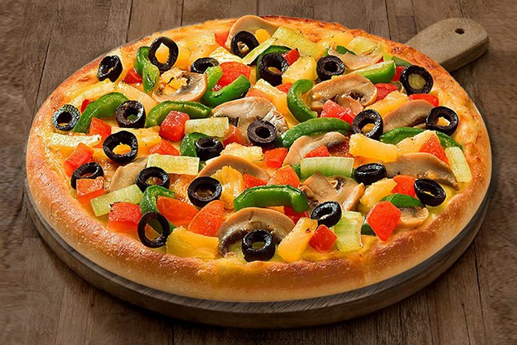
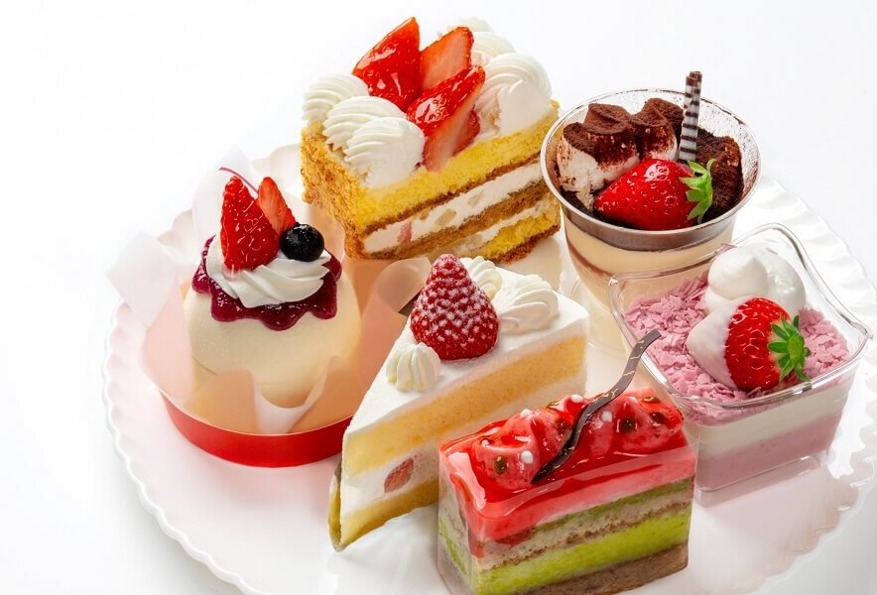
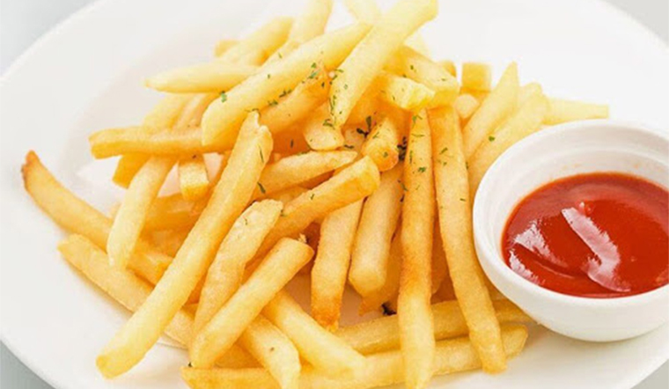
KHỞI ĐỘNG
Hãy kể tên những món ăn yêu thích của em. Hằng ngày, chúng ta có nên chỉ ăn liên tục những món yêu thích không? Vì sao?
Gà rán
Pizza
Bánh ngọt
Khoai tây chiên

Slide 3

Không nên ăn liên tục những món yêu thích
Không có một món ăn nào có thể cung cấp đủ các chất cần thiết cho hoạt động sống của cơ thể

Slide 4
BÀI 24.
CHẾ ĐỘ ĂN UỐNG CÂN BẰNG

Slide 5
01
02
NỘI DUNG BÀI HỌC
Ăn phối hợp nhiều loại thức ăn
Ăn uống cân bằng, lành mạnh

Slide 6
01
ĂN PHỐI HỢP NHIỀU LOẠI THỨC ĂN

Slide 7
Hoạt động 1.1: Quan sát bảng dưới đây
Bữa ăn | Ngày thứ Tư | Ngày thứ Năm | Ngày thứ Sáu
Sáng | Xôi đậu xanh, vừng | Bánh mì + Trứng | Xôi + thịt kho
Trưa | Cơm Đậu phụ Canh bí Hồng xiêm | Cơm Cá kho Canh cải bó xôi Dưa hấu | Bún thịt bò Bánh ca-ra-men
Phụ | Sữa chua | Sữa tươi Bánh bí đỏ | Sữa chua Bánh quy
Tối | Cơm Đỗ luộc Canh rau | Cơm Tôm rang thịt Đỗ quả xào Canh rau | Cơm Đậu phụ Cá chiên Canh thịt

Slide 8


Ngày nào có nhiều loại thức ăn khác nhau? Bữa ăn nào có đủ bốn nhóm chất dinh dưỡng?
Thực đơn của ngày nào tốt cho sức khỏe của trẻ em? Vì sao?
Ngày thứ Năm có thức ăn được chế biến từ nhiều loại thực phẩm khác nhau, đủ bốn nhóm chất dinh dưỡng
Thực đơn của ngày thứ Năm tốt cho sức khỏe trẻ em

Slide 9

Em hãy cho biết thức ăn của các ngày trên gồm những nhóm chất dinh dưỡng nào?
Ngày thứ Tư, thức ăn chủ yếu chứa:
Chất bột đường (từ cơm, xôi, hồng xiêm)
Vi-ta-min và chất khoáng (từ bí xanh, rau xanh)
Chất đạm (từ đậu, đỗ, vừng và sữa chua)
Hầu như không có chất béo
Ngày thứ Năm, thức ăn chứa:
Chất bột đường (từ bánh mì, cơm, dưa hấu, bánh bí đỏ)
Chất đạm (từ cá, thịt, tôm, trứng, quả đỗ)
Chất béo (từ thịt, đỗ xào)
Vi-ta-min và chất khoáng (trứng, cải, bí đỏ, canh rau)
Ngày thứ Sáu:
Quá nhiều thức ăn chứa chất đạm (từ thịt các loại, bánh ca-ra-men, sữa chua, đậu phụ, cá)
Chất bột đường (từ xôi, bún, bánh quy, cơm)
Chất béo (cá chiên, thịt)
Không có hoặc có rất ít vi-ta-min và chất khoáng

Slide 10


Thảo luận nhóm
Hoạt động 1.2: Hãy chia sẻ với bạn, điều gì sẽ xảy ra với cơ thể nếu:
Các bữa chỉ ăn thịt, cá mà không ăn rau xanh, quả chín
Chỉ ăn canh trong bữa cơm mà trong ngày không uống nước
Thiếu hụt vi-ta-min và chất khoáng do thường xuyên ăn thiếu rau xanh và quả chín
Thiếu hụt nước do thường xuyên chỉ ăn canh trong các bữa ăn, không uống đủ nước lọc

Slide 11

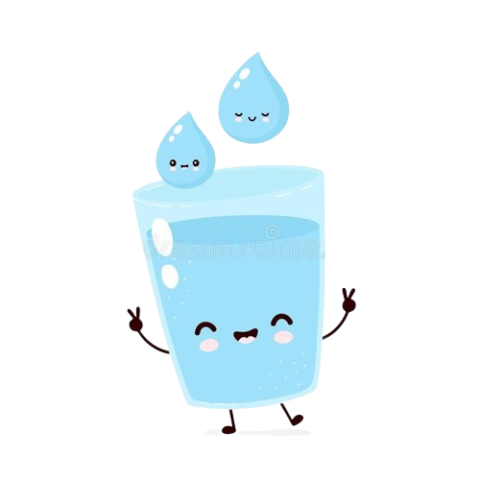
Ăn trái cây, nhiều rau xanh và uống đủ nước mỗi ngày để đảm bảo chất dinh dưỡng và giúp các cơ quan trong cơ thể hoạt động tốt

Slide 12
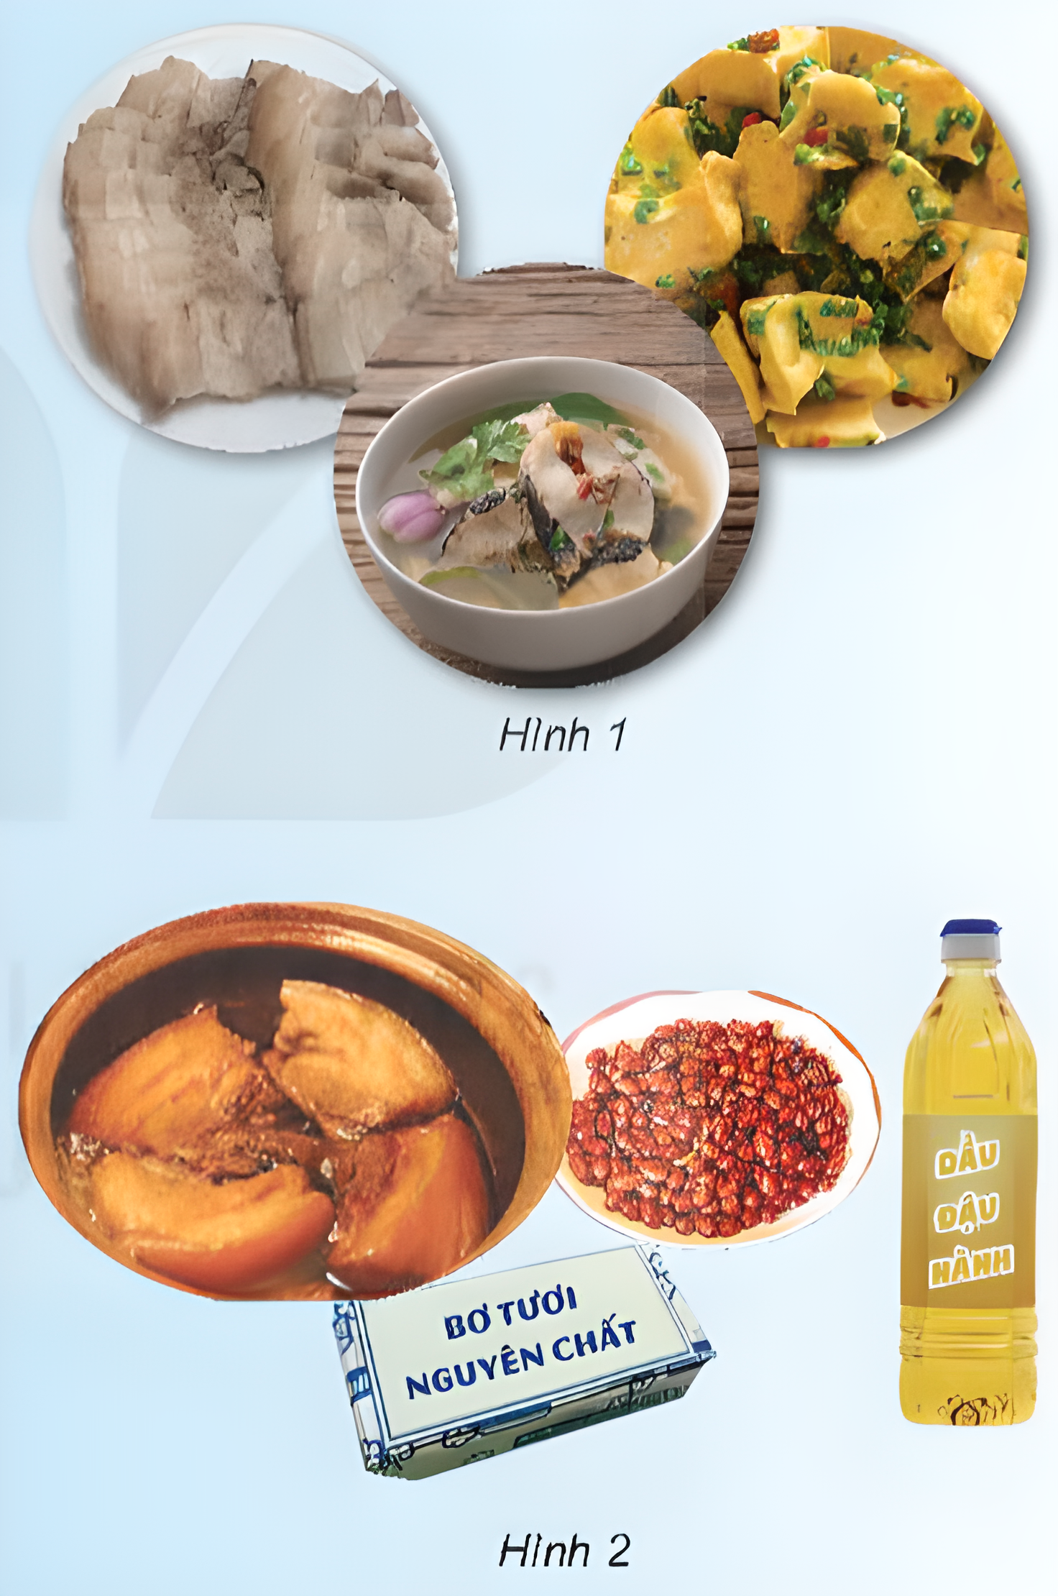
Hoạt động 1.3: Quan sát hình 1 và hình 2, đọc thông tin và cho biết:
Thức ăn nào có nguồn gốc từ động vật, thức ăn nào có nguồn gốc từ thực vật?
Ăn những thức ăn chứa chất đạm, chất béo từ thịt, cá,... có ích lợi gì?
Ăn thức ăn chứa chất đạm từ đậu, đỗ, lạc,... có ích lợi gì?

Slide 13


Thức ăn có nguồn gốc từ động vật
Thức ăn có nguồn gốc từ thực vật
Thịt lợn, bò, cá,…
Đậu, lạc,…
Chất đạm, chất béo có nguồn gốc từ động vật (như thịt lợn, gà, bò, mỡ lợn, bơ,…) chứa một số thành phần cần thiết cho sự phát triển cơ thể
Chất đạm, chất béo từ cá dễ tiêu hóa và tốt cho tim mạch
Chất đạm, chất béo có nguồn gốc từ thực vật (đậu, đỗ, lạc, dầu ăn) cơ thể dễ hấp thụ, tốt cho tim mạch

Slide 14


Vì sao chúng ta cần ăn phối hợp thức ăn chứa chất đạm có nguồn gốc từ thực vật và động vật?
Vì sao chúng ta cần ăn phối hợp thức ăn chứa chất béo có nguồn gốc từ thực vật và động vật?
Chất đạm từ động vật có một số thành phần cần thiết cho sự phát triển cơ thể nhưng lại khó hấp thụ
Chất đạm từ thực vật cơ thể dễ hấp thụ nhưng thiếu một số thành phần cần thiết đối với sự phát triển cơ thể
Chất béo từ động vật chứa một số thành phần cần thiết cho cơ thể nhưng nếu ăn nhiều không tốt cho tim mạch
Chất béo từ thực vật dễ hấp thụ, tốt cho tim mạch nhưng lại thiếu một số thành phần cần thiết cho hoạt động sống của cơ thể

Slide 15
02
ĂN UỐNG CÂN BẰNG, LÀNH MẠNH

Slide 16
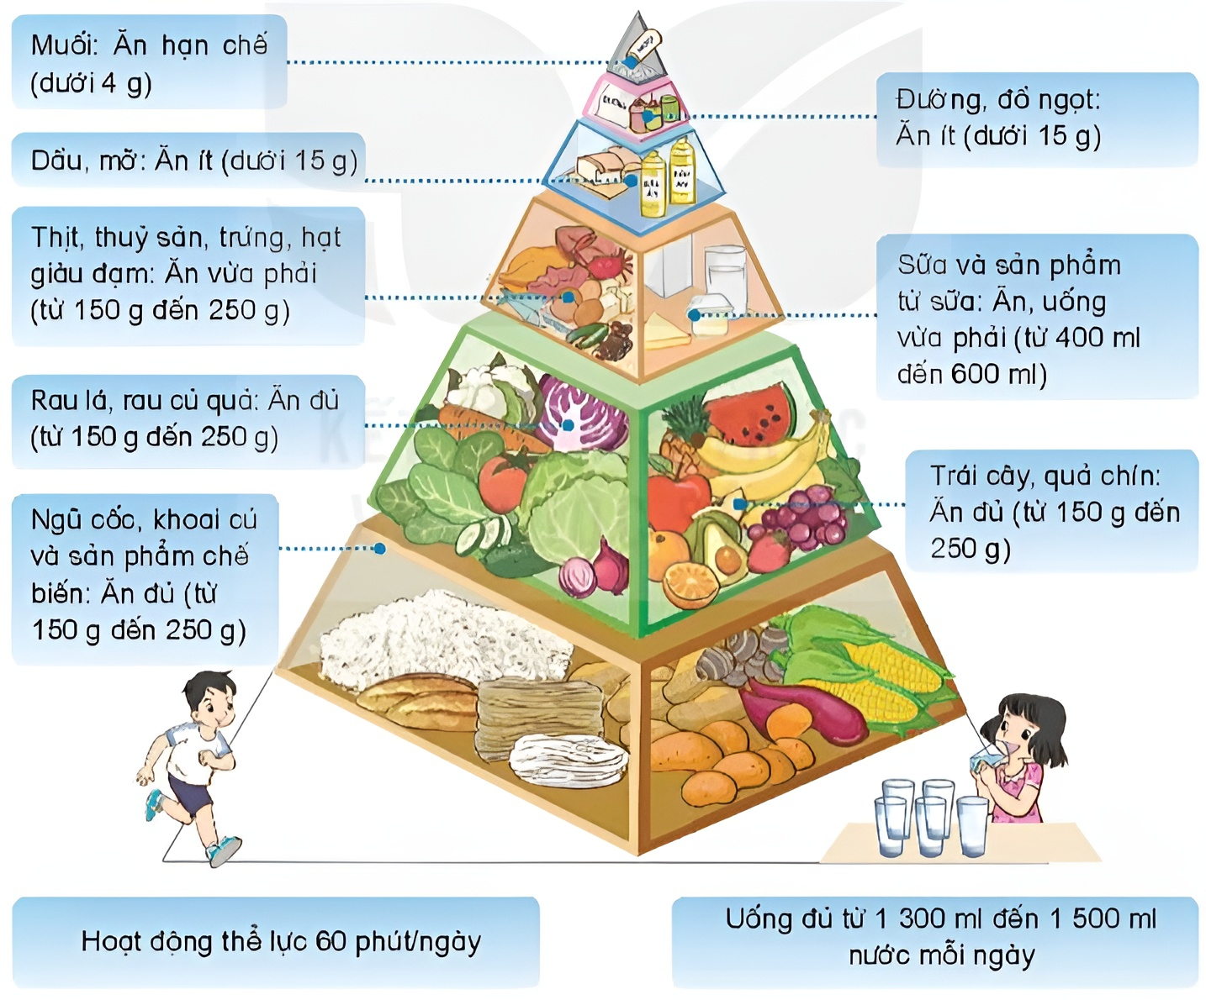
Hoạt động 2.1: Quan sát các tầng của Tháp dinh dưỡng sau:
Sơ đồ để minh họa lượng thực phẩm trung bình mà một trẻ nên ăn trong một ngày
Hình dạng tháp cho thấy càng lên cao, lượng thực phẩm được khuyến cáo dùng ít đi
Công cụ giúp ăn đúng lượng, đủ chất để đảm bảo nhu cầu về năng lượng, các chất dinh dưỡng cần thiết, duy trì sức khỏe tốt

Slide 17
Mỗi tầng Tháp dinh dưỡng chứa những thực phẩm nào?
Những thực phẩm đó thuộc nhóm nào?
Mức độ cần sử dụng thực phẩm trong mỗi tầng như thế nào?
Mỗi tầng của Tháp dinh dưỡng chứa các loại thực phẩm thuộc các nhóm khác nhau với mức độ cần sử dụng khác nhau

Slide 18
Muối | Ăn hạn chế (dưới 4 g)
Đường, đồ ngọt | Ăn ít (dưới 15 g)
Dầu, mỡ | Ăn ít (dưới 15 g)
Thịt, thủy sản, trứng, hạt giàu đạm | Ăn vừa phải (từ 150 g đến 250 g)
Sữa và sản phẩm từ sữa | Ăn, uống vừa phải (từ 400 ml đến 600 ml)
Rau lá, rau củ quả | Ăn đủ (từ 150 g đến 250 g)
Trái cây, quả chín | Ăn đủ (từ 150 g đến 250 g)
Ngũ cốc, khoai củ và sản phẩm chế biến | Ăn đủ (từ 150 g đến 250 g)

Slide 19
Nên hoạt động thể lực 60 phút/ngày và uống đủ từ 1300 ml đến 1500 ml nước mỗi ngày
Chất bột đường
Vi-ta-min và chất khoáng
Cung cấp năng lượng cho các hoạt động sống
Tăng cường sức đề kháng, từ đó giúp cơ thể chống lại bệnh tật và giúp tiêu hóa tốt

Slide 20
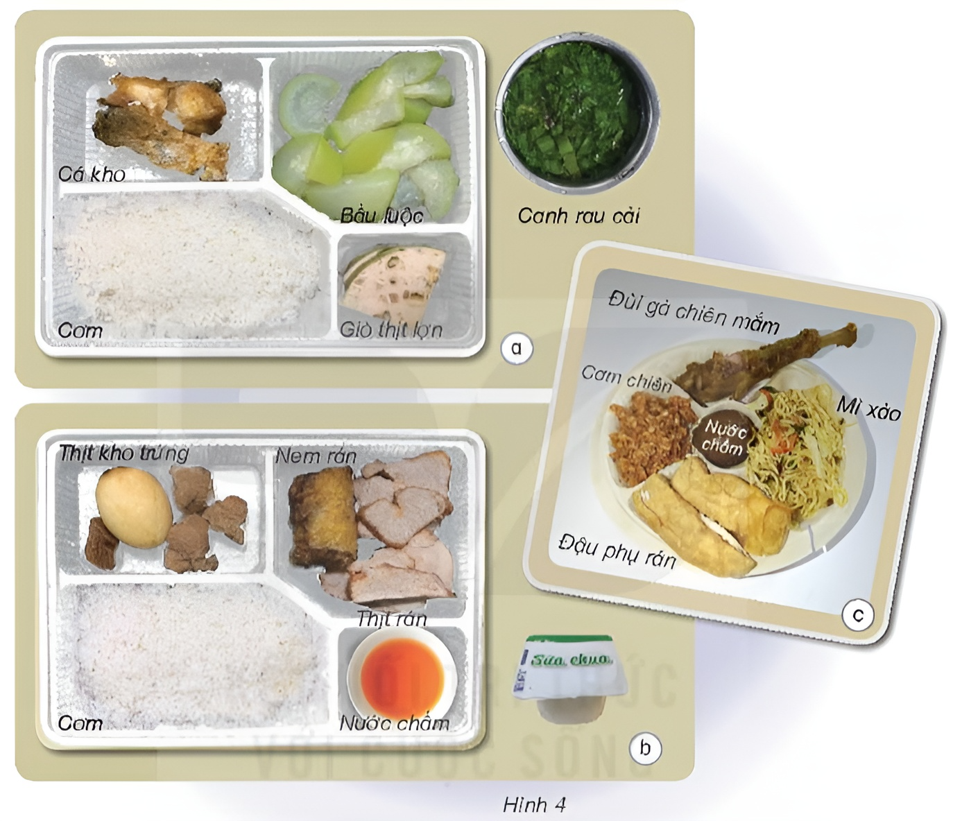
Hoạt động 2.2: Dựa vào Tháp dinh dưỡng, hãy cho biết:
Bữa ăn nào trong hình 4 đã cân bằng, lành mạnh? Vì sao?
Cần thêm hoặc bớt thức ăn trong khay như thế nào để có bữa ăn cân bằng, lành mạnh?

Slide 21

Bữa ăn ở hình 4a có sự cân bằng, lành mạnh vì:
Đủ bốn nhóm chất dinh dưỡng
Lượng chất bột đường cân đối Có hai loại rau củ và rau xanh
Chất đạm từ hai loại thực phẩm thịt, cá

Slide 22
Bữa ăn ở hình 4b:
Không có rau, củ nên thiếu vi-ta-min và chất khoáng
Nhiều đồ chiên, rán, có sử dụng nước chấm
Cần bổ sung thêm rau, củ và giảm bớt đồ chiên, rán để bữa ăn cân bằng, lành mạnh

Slide 23
Bữa ăn hình 4c:
Không có rau nên thiếu vi-ta-min và chất khoáng
Lượng chất bột đường ít so với chất đạm
Sử dụng nước chấm không cần thiết, nhiều đồ chiên, rán
Cần bổ sung thêm các món có rau, củ, chất bột đường, giảm lượng nước chấm và đồ chiên, rán

Slide 24
Thảo luận nhóm
Những thức ăn, đồ uống nào chứa nhiều đường cần ăn ít, chứa nhiều muối cần ăn hạn chế?
Những thức ăn nào không cần sử dụng thêm gia vị chấm khi ăn?
Nếu đã ăn canh trong các bữa ăn có cần uống nước lọc trong ngày nữa không? Vì sao?

Slide 25
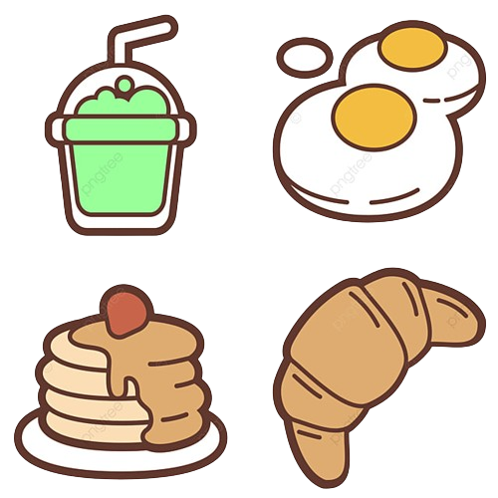
Các loại thực phẩm chứa nhiều đường như bánh, kẹo, nước ngọt,… cần ăn ít
Các loại thức ăn chứa nhiều muối như thức ăn nhanh, đồ hộp, ô mai,… cần ăn hạn chế

Slide 26
Thức ăn không cần sử dụng thêm gia vị chấm khi ăn: các loại đồ xào, kho,…
Dù đã ăn canh trong các bữa cơm vẫn cần uống nước lọc trong ngày vì:
Lượng nước canh chưa đủ lượng nước cần cho cơ thể để thực hiện các hoạt động sống
Nước canh có thể mặn (có muối), không tốt cho cơ thể

Slide 27
Câu hỏi 1: Liệt kê các thức ăn, đồ uống em đã ăn hai ngày gần đây ở nhà, ở trường theo gợi ý sau:
Ngày | Bữa sáng | Bữa trưa | Bữa phụ | Bữa tối
Ngày thứ nhất | 1 bánh mì 1 quả trứng rán | 1 bát cơm 1 miếng thịt gà rán 1 bát canh rau | 1 hộp sữa chua | 1 bát cơm 2 miếng đậu phụ 4 miếng thịt lợn 1 nửa bát canh rau
Ngày thứ hai | 1 bánh mì 1 quả trứng rán 1 cái xúc xích | 1 bát cơm 3 miếng thịt kho 3 miếng sườn xào chua ngọt | 1 hộp sữa chua uống | 1 bát cơm 1 miếng đùi gà chiên mắm 2 miếng đậu phụ rán 1 miếng trứng rán
1 bát cơm
3 miếng thịt kho
3 miếng sườn xào chua ngọt
1 bát cơm
1 miếng đùi gà chiên mắm
2 miếng đậu phụ rán
1 miếng trứng rán
1 bánh mì
1 quả trứng rán
1 cái xúc xích
Ngày thứ hai
1 hộp sữa chua uống

Slide 28

Câu hỏi 2: Dựa vào Tháp dinh dưỡng, đối chiếu với các bữa ăn trong hai ngày trên và nhận xét: Các bữa ăn trong ngày đã cân bằng, lành mạnh chưa? Vì sao?
Câu hỏi 3: Em cần thay đổi điều gì về thói quen ăn uống để các bữa ăn cân bằng, lành mạnh có lợi cho sức khỏe?

Slide 29
Trả lời
Câu hỏi 2:
Các bữa ăn trong ngày chưa cân bằng, lành mạnh vì các bữa ăn trong ngày thứ hai chưa có đủ các nhóm chất dinh dưỡng (không có rau, củ, thiếu thực phẩm thuộc nhóm vi-ta-min và chất khoáng, nhiều chất béo, chất đạm,...)
Câu hỏi 3:
Cần hạn chế ăn đồ chiên, rán, thêm các thức ăn từ rau, củ,... vào bữa ăn

Slide 30


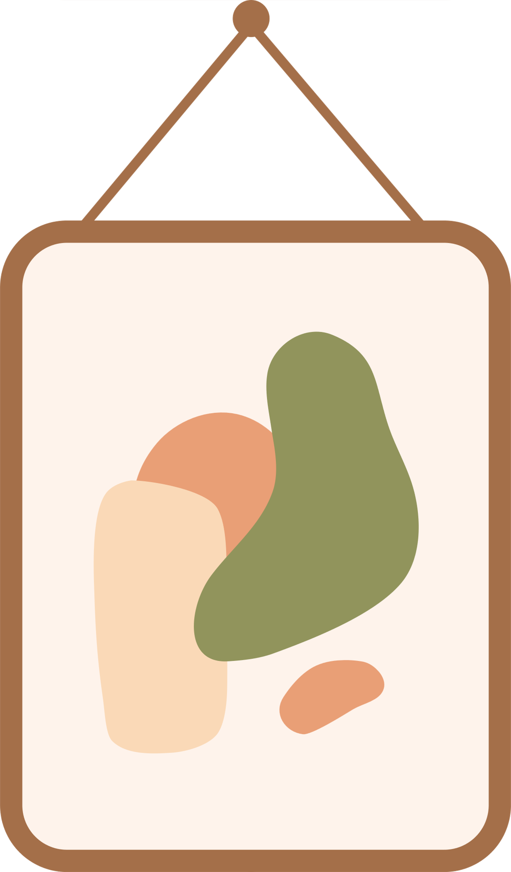

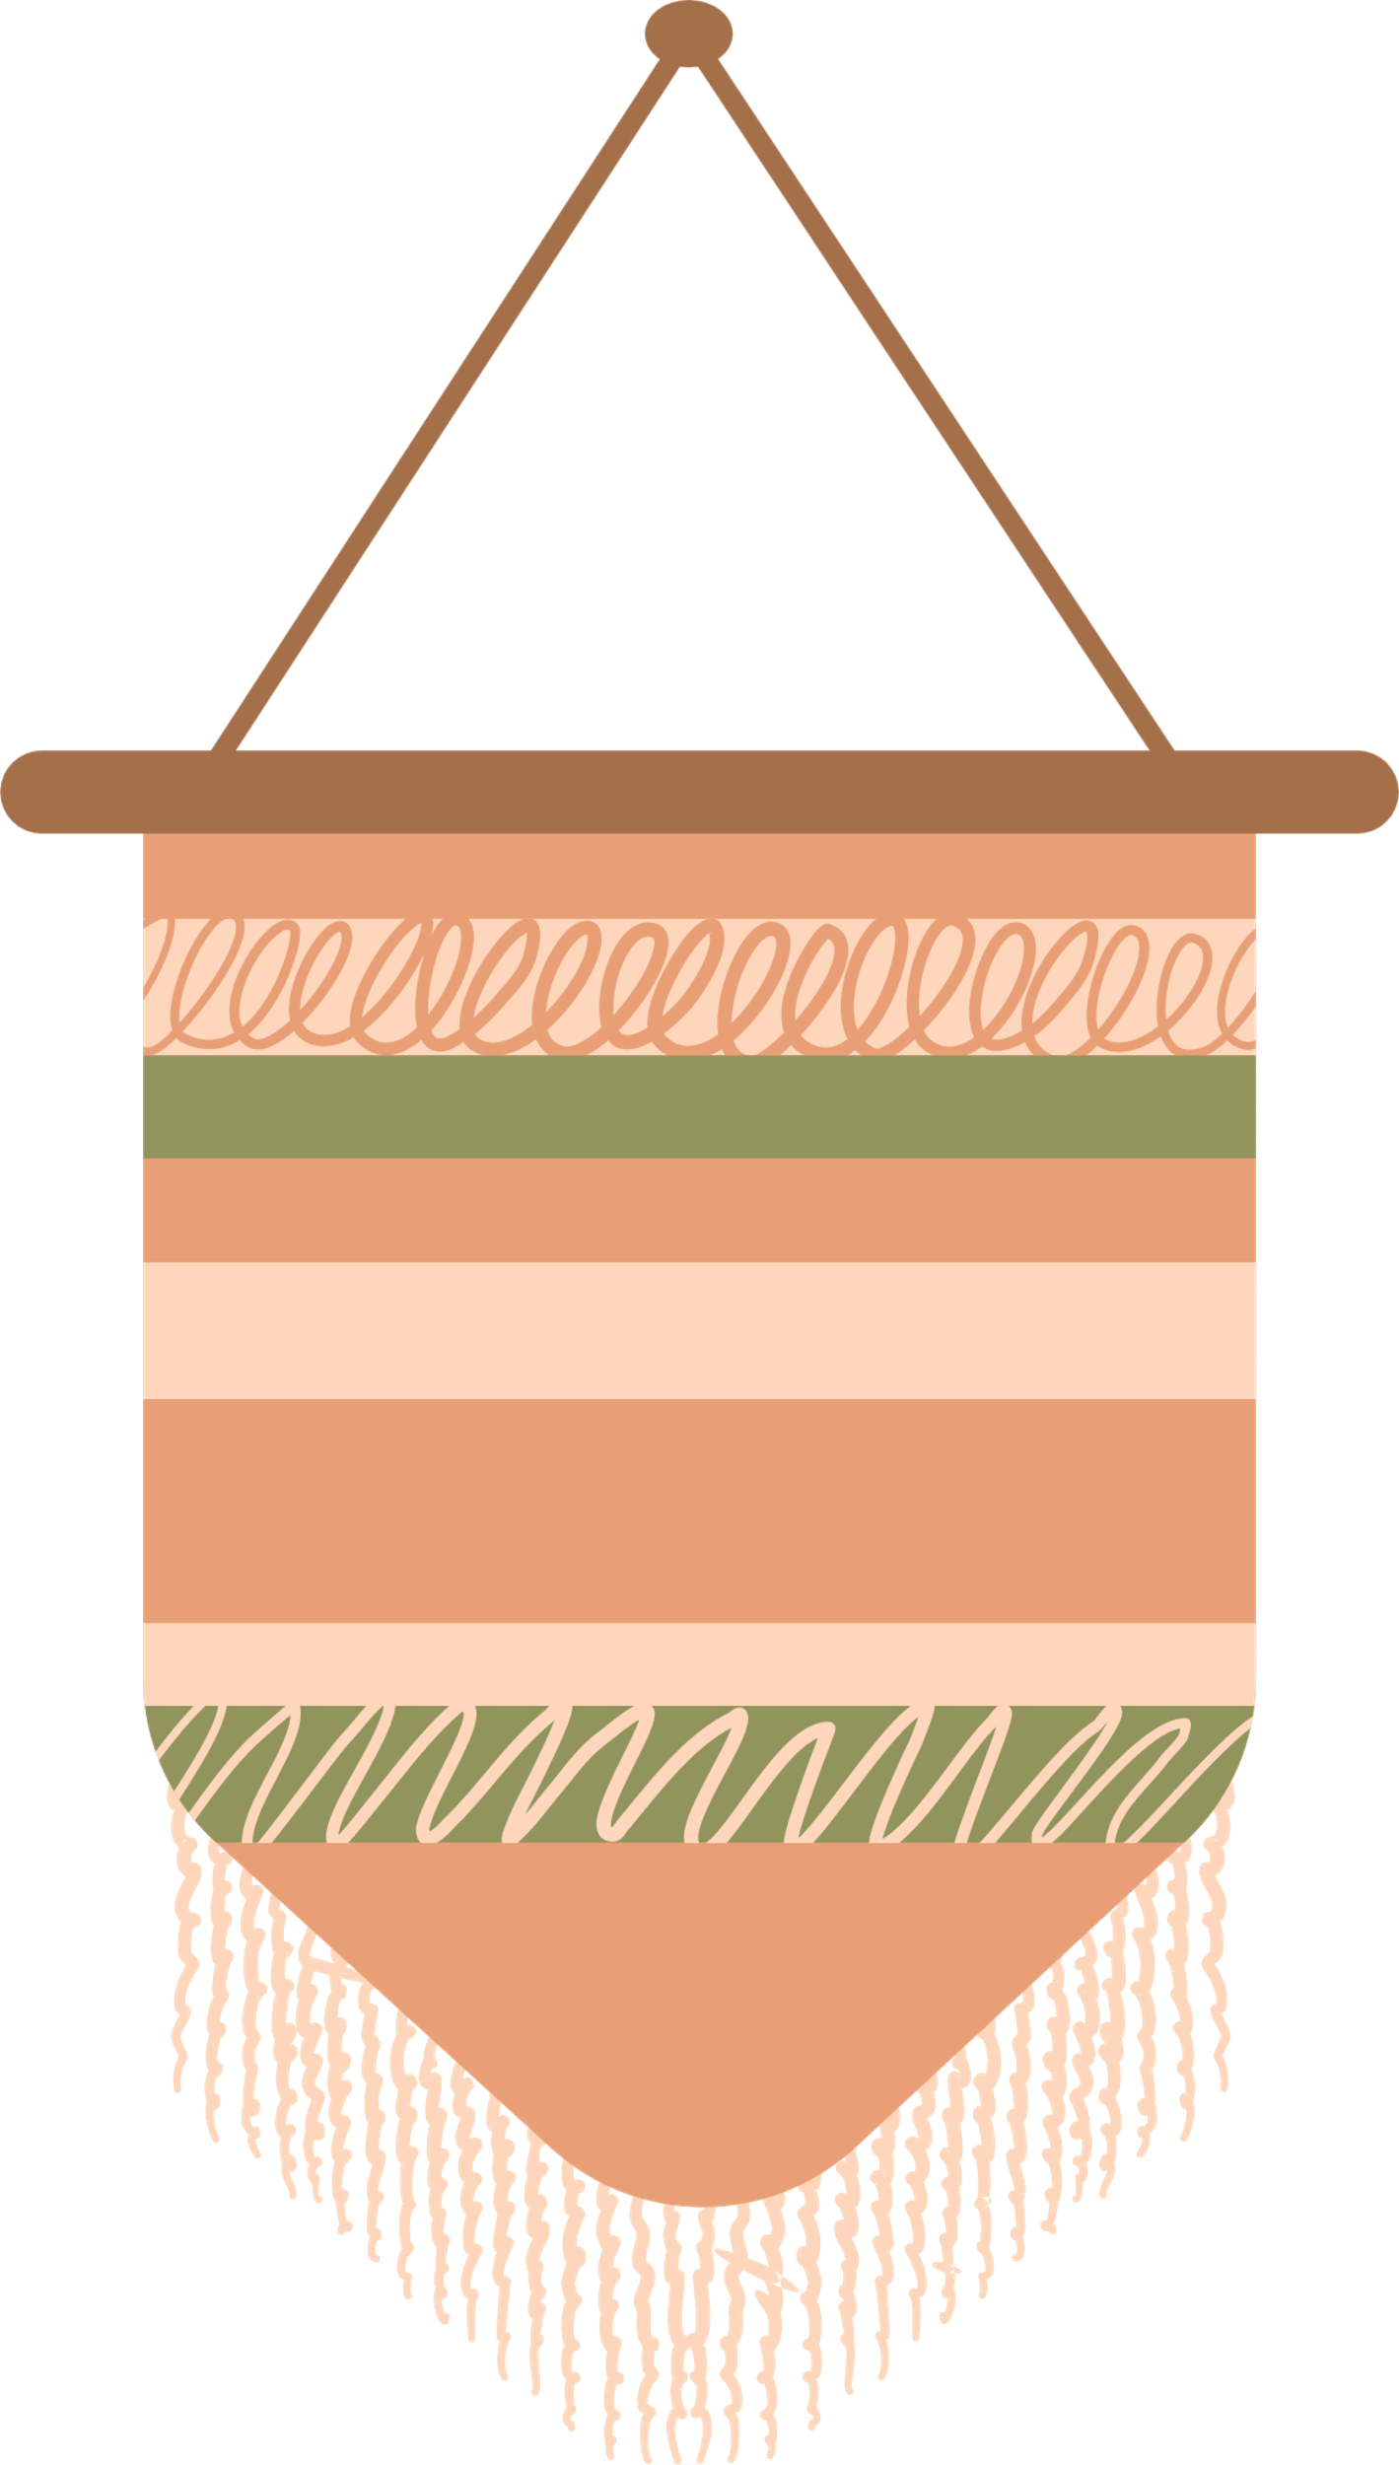
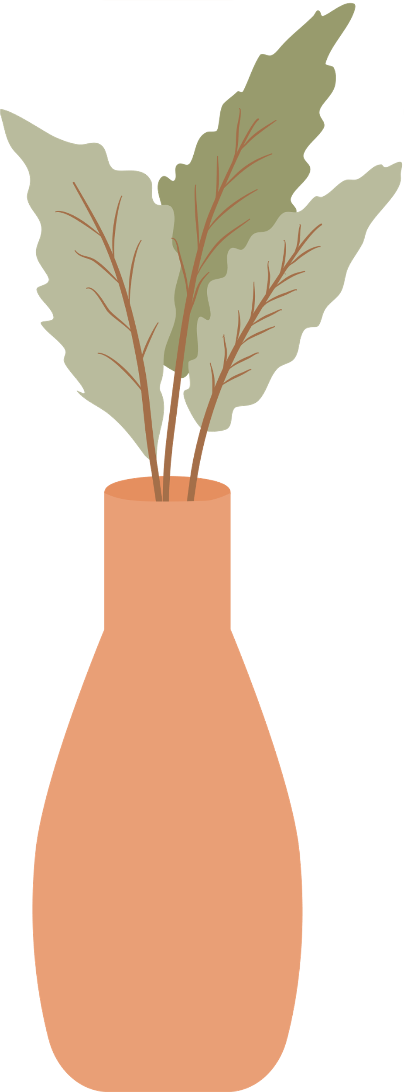
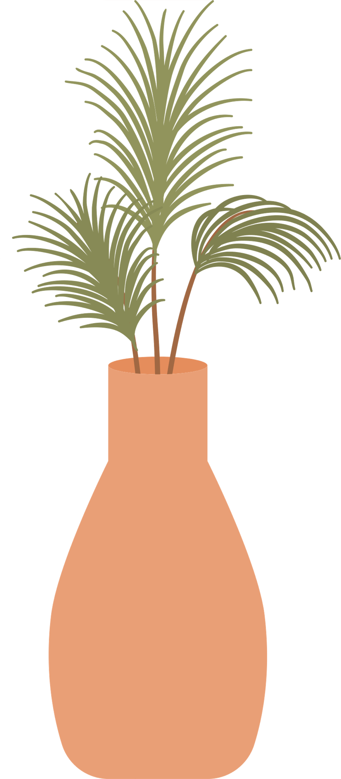

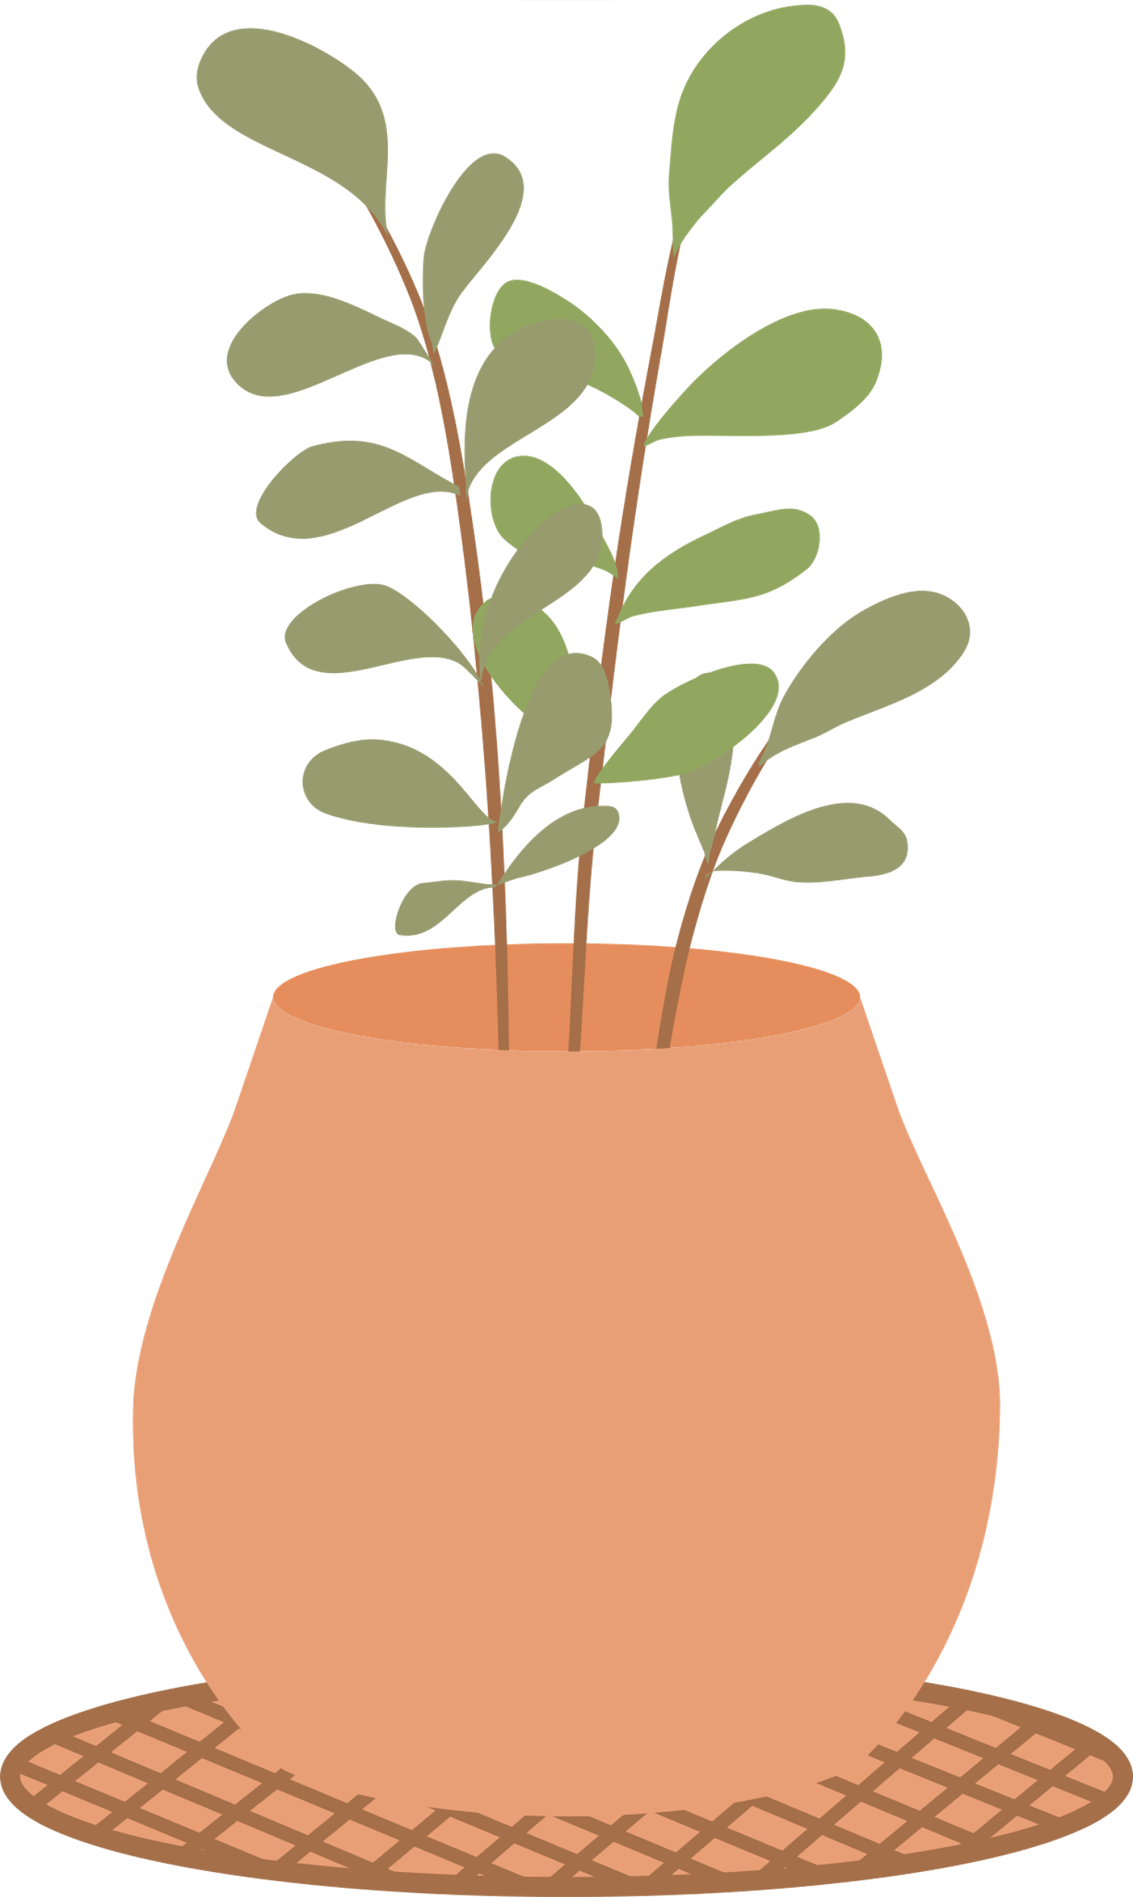
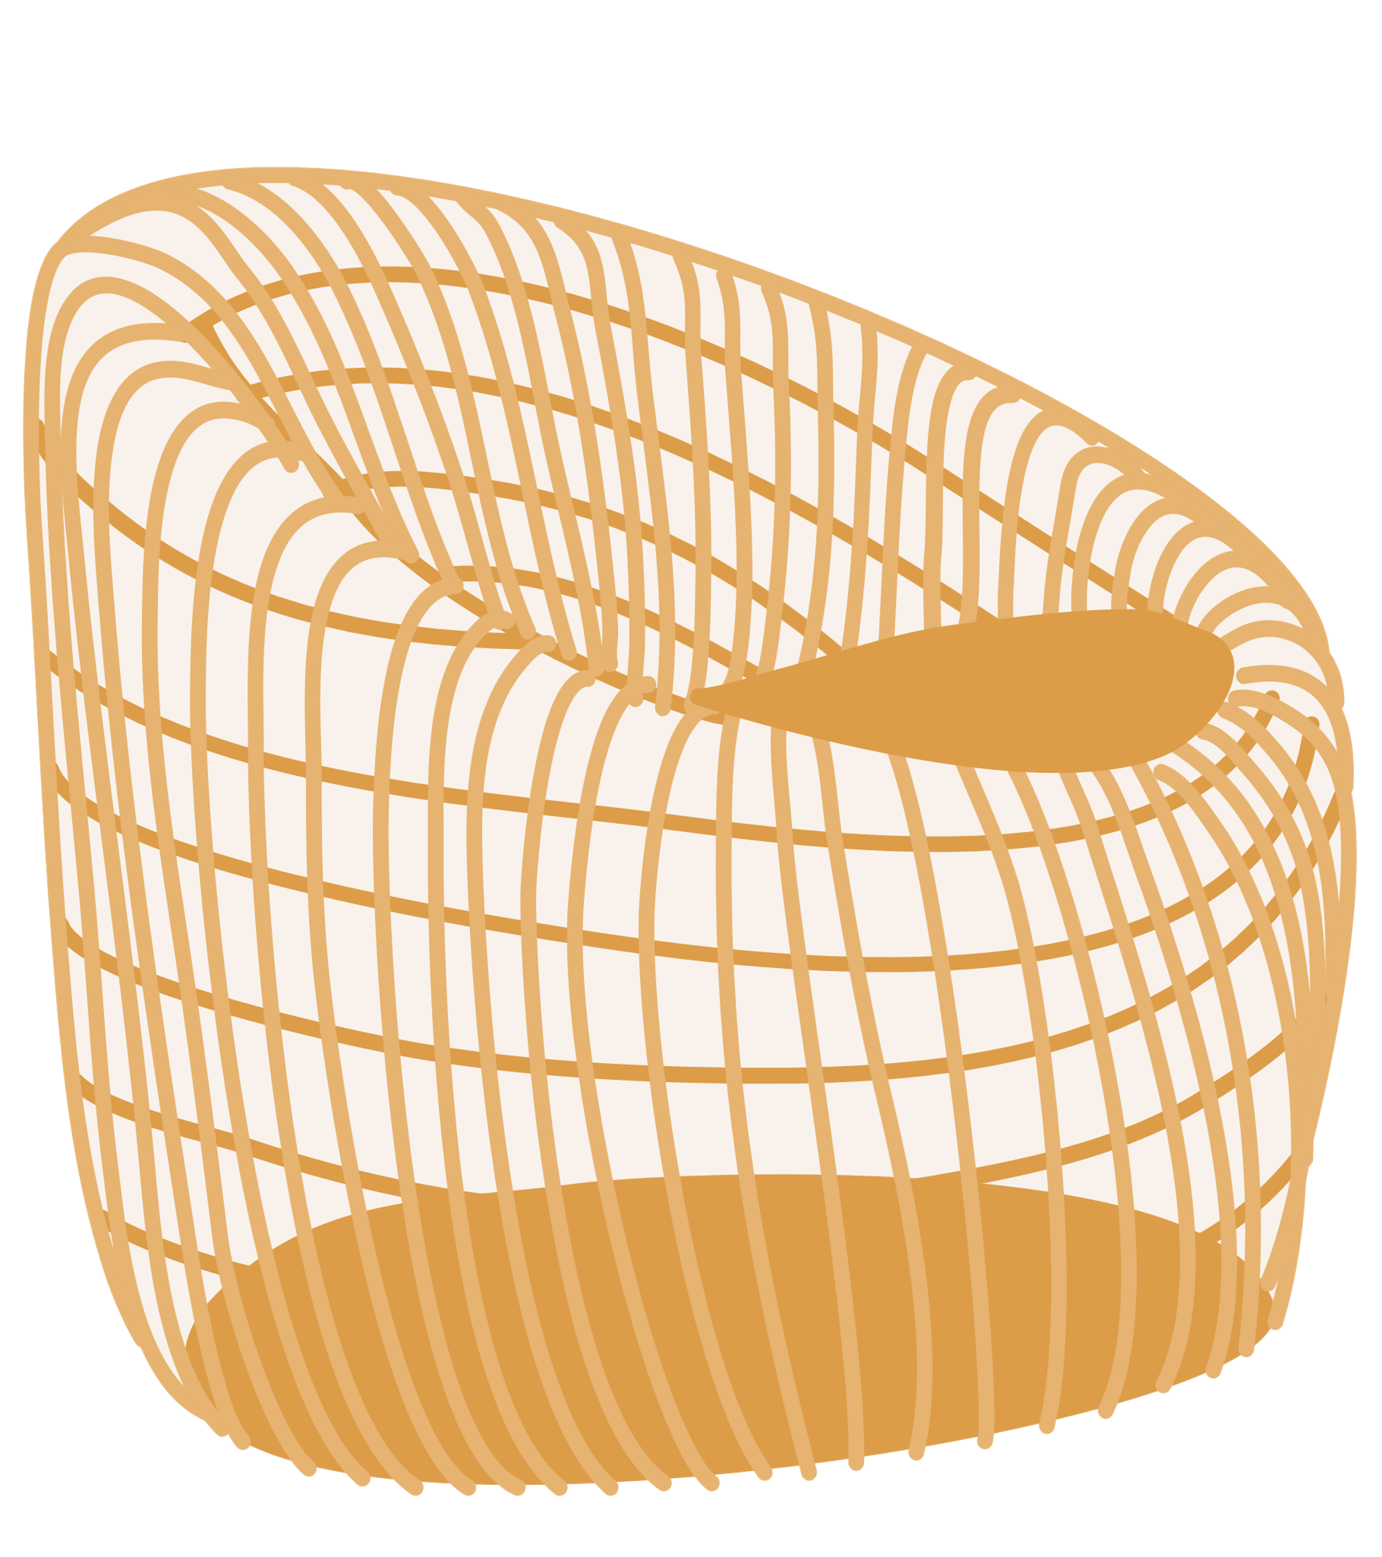
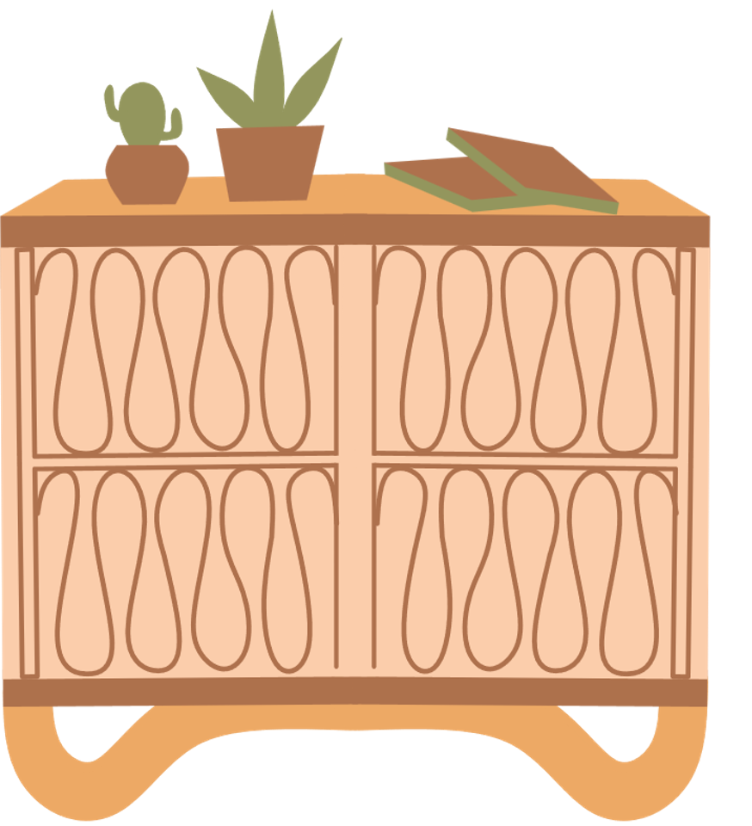

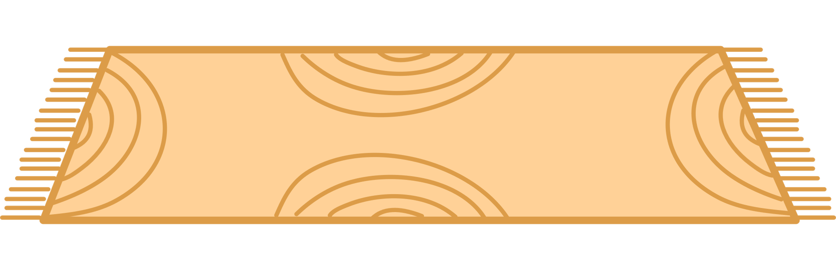
Ô
CỬA
BÍ
MẬT

Slide 31

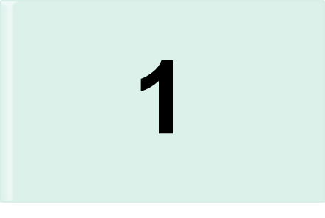
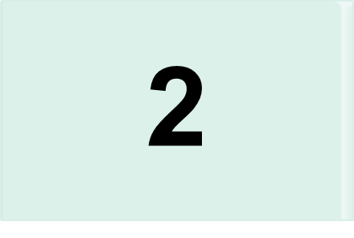
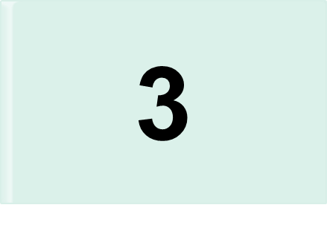
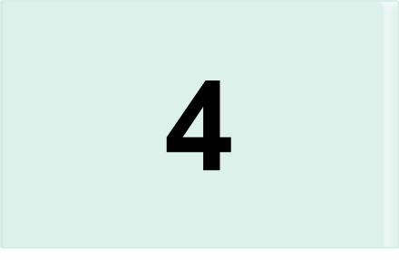


Slide 32

Câu hỏi 1: Trẻ em nên uống đủ … ml nước mỗi ngày
A. 1 300 – 1 500
A. 1 300 – 1 500
C. 1 700 – 1 900
B. 1 500 – 1 700
D. 1 900 – 2 100

Slide 33
Câu hỏi 2: Thức ăn có nguồn gốc từ động vật là:
A. Thịt luộc
A. Thịt luộc
C. Đậu rán
B. Rau xào
D. Lạc rang

Slide 34
Câu hỏi 3: Nguyên nhân gây thừa lượng muối cần thiết cho cơ thể của người Việt Nam là:
A. Do thức ăn nấu quá mặn
C. Không xác định được nguyên nhân
B. Do nước sạch có nhiều muối
D. Do sử dụng nhiều loại gia vị chấm chứa muối
D. Do sử dụng nhiều loại gia vị chấm chứa muối

Slide 35
Câu hỏi 4: Vì sao không nên chỉ ăn chất béo có nguồn gốc từ động vật?
A. Các loại thịt đó có giá thành cao
C. Các loại thịt đó chứa nhiều chất xơ hơn chất béo
B. Các loại chất béo đó ăn nhiều không tốt cho tim mạch
B. Các loại chất béo đó ăn nhiều không tốt cho tim mạch
D. Hàm lượng chất béo trong các loại thịt đó rất ít

Slide 36
VẬN DỤNG
Thực phẩm trong mỗi bữa ăn như thế nào được cho là có bữa ăn cân bằng?
Theo em, trẻ em không nên sử dụng thường xuyên thực phẩm nào sau đây: khoai tây chiên, đậu phụ sốt cà chua, thịt luộc, canh bí đỏ, xúc xích rán, cá kho? Giải thích

Slide 37

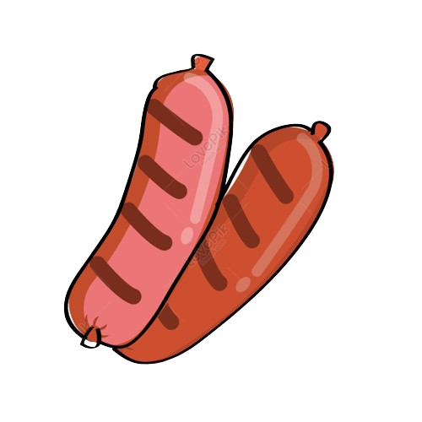
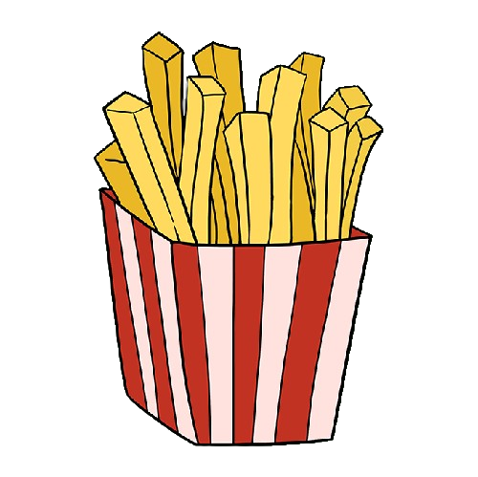
Bữa ăn có đủ bốn nhóm chất dinh dưỡng với lượng phù hợp
Không nên thường xuyên ăn khoai tây chiên, xúc xích rán vì đồ ăn được chiên, rán đều không tốt cho sự phát triển của trẻ em, ăn thường xuyên dễ gây béo phì

Slide 38
HƯỚNG DẪN VỀ NHÀ
Làm bài tập trong VBT
Ôn tập kiến thức đã học
Đọc trước nội dung Bài 25. Một số bệnh liên quan đến dinh dưỡng

Slide 39
CẢM ƠN CÁC EM ĐÃ LẮNG NGHE BÀI GIẢNG!

